Slide 1
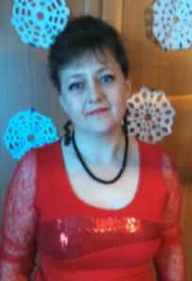
МБДОУ «Танзыбейский детский сад»
Воспитатель
Казимухаметова Татьяна Алексеевна
Ермаковское,2017

Slide 2
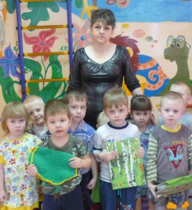
Педагогическое кредо
«Найти в ребенке изюминку, зернышко творца, которое нужно взрастить, оберегать и
постоянно развивать.»

Slide 3
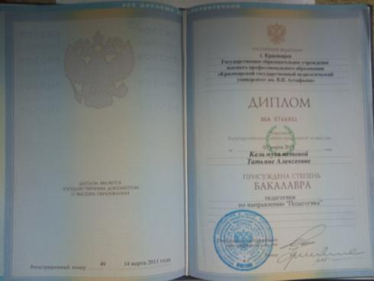
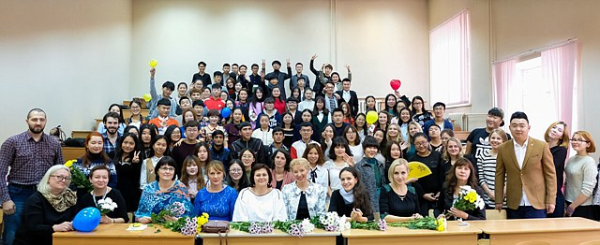
Образование: высшее педагогическое, КГПУ им. В.П. Астафьева по направлению «Педагогика»
Специализация: «Управление дошкольным образованием»
Стаж педагогической работы: 9 лет

Slide 4
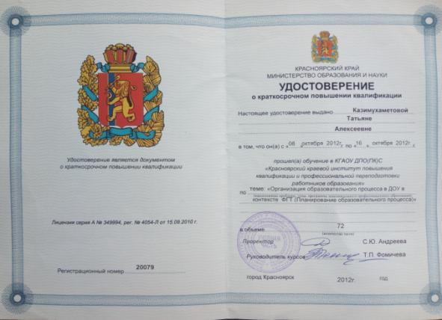
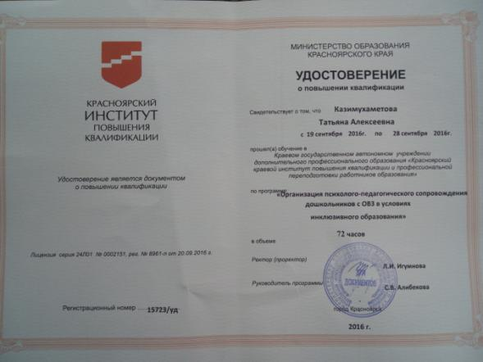
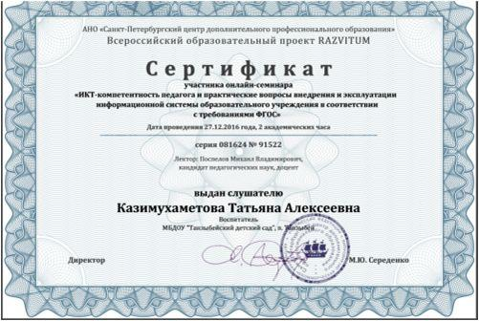
Курсы повышения квалификации

Slide 5
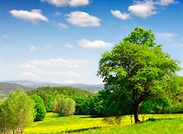
Экологическое воспитание дошкольников

Slide 6
Актуальность
Природа щедро делиться с нами своими дарами, но ждет и к себе бережного отношения и заботы. Не забывайте слова Антуана де Сент-Экзюпери: «Мы все… на одной и той же планете – мы все экипаж одного корабля.»
Экологическое воспитание и образование детей – чрезвычайно актуальная проблема настоящего времени: только экологическое мировоззрение, экологическая культура ныне живущих людей могут вывести планету и человечество из того катастрофического состояния, в котором они пребывают сейчас.

Slide 7
Цель:
Воспитание с первых лет жизни гуманной, социально-активной творческой личности, способной понимать и любить окружающий мир, природу и бережно относиться к ней.

Slide 8
Компоненты экологического воспитания
Нормативный
Деятельностный
Ценностный
Познавательный

Slide 9
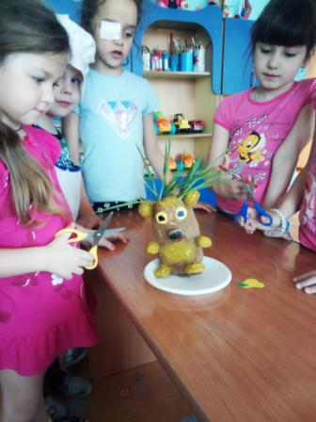
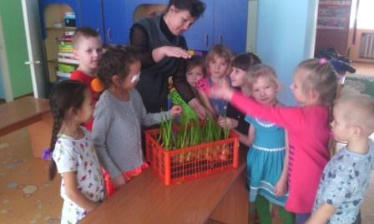
Участие в проектно – исследовательской или опытно-эксперементальной деятельности

Slide 10
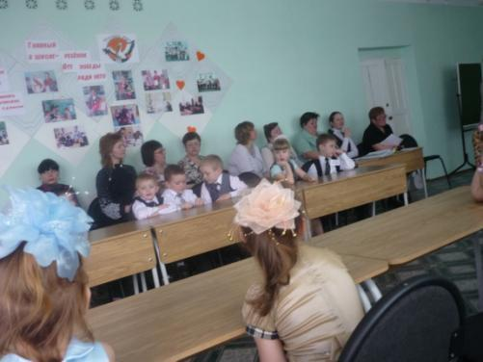
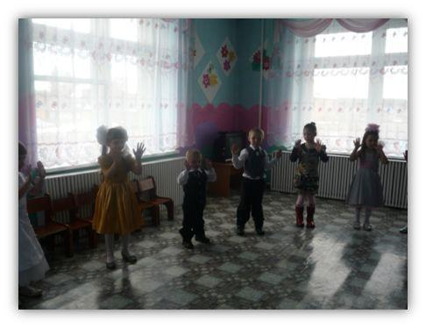
Проведение занятий, мастер классов, мероприятий на муниципальном уровне

Slide 11
Участие в смотре творческого конкурса «Ергаки»

Slide 12
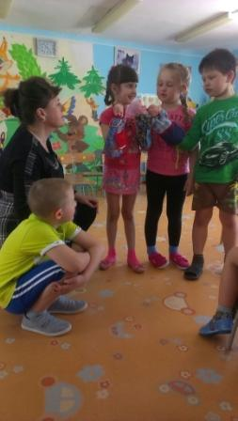
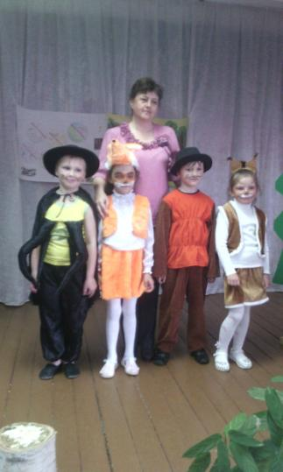
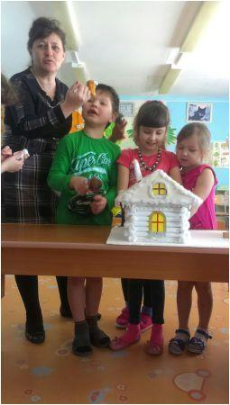
Кружок «В гостях у сказки»

Slide 13
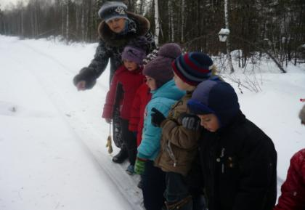
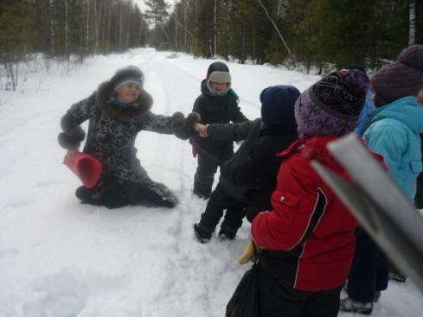
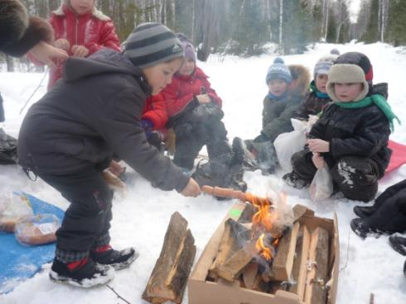
Эколого-оздоровительные походы

Slide 14
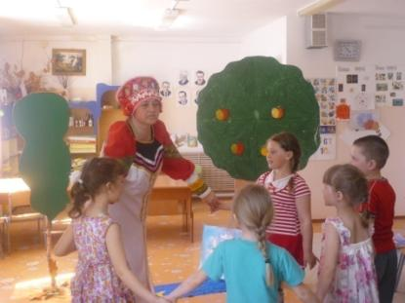
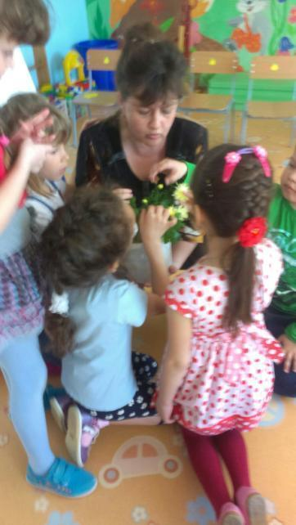
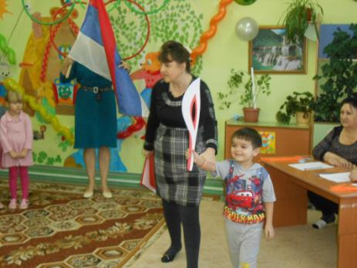
Наши мероприятия, викторины и занятия

Slide 15
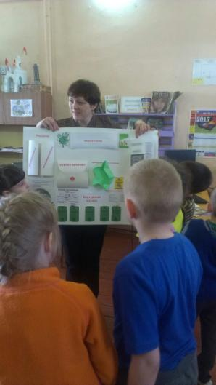
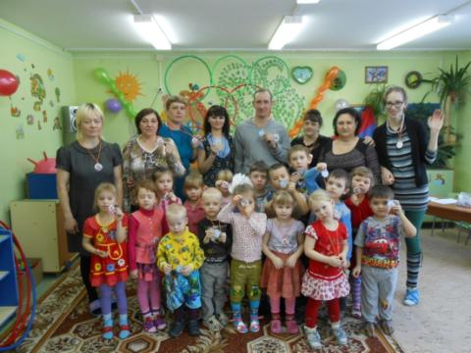
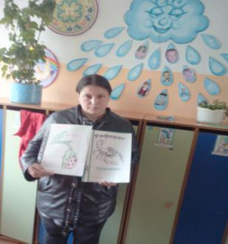
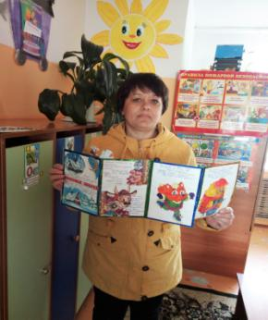
Совместная работа родителей и детей

Slide 16
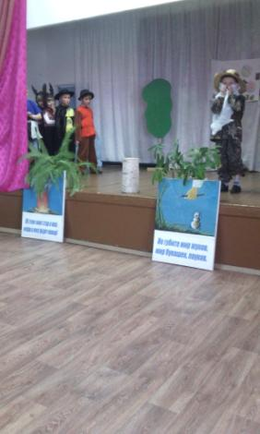
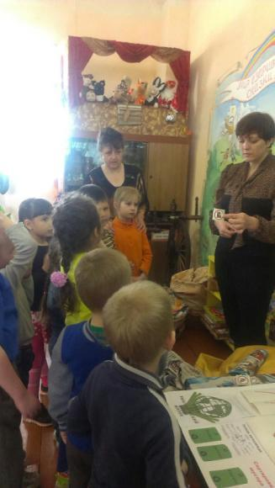
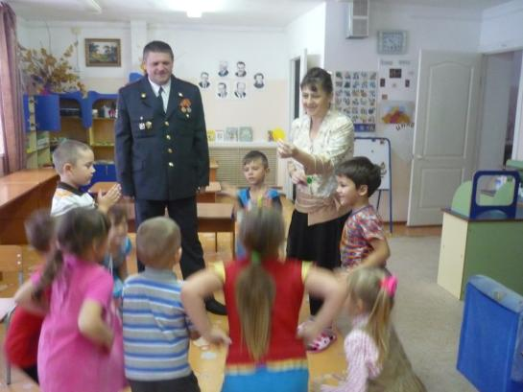
Преемственность детского сада с культурно-образовательными учреждениями

Slide 17
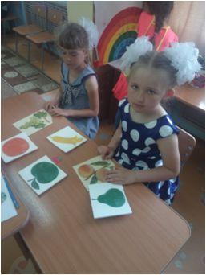
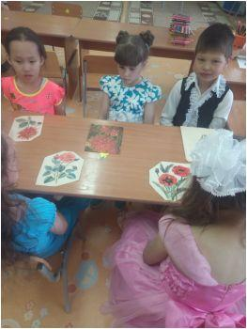
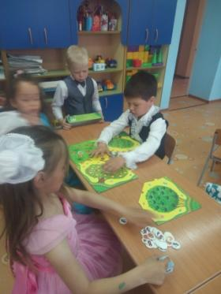
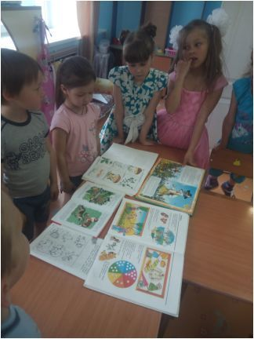
Создание предметно-развивающей среды

Slide 18
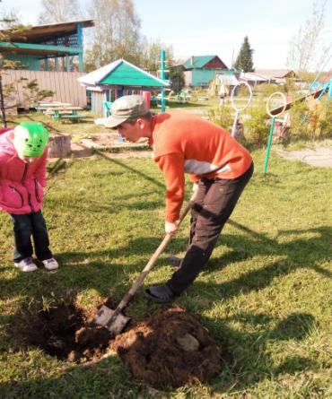
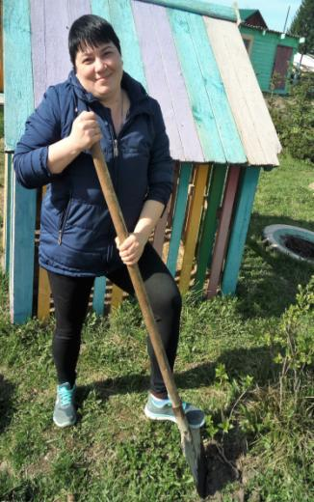
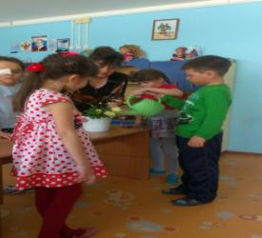
Труд и озеленение участка

Slide 19
Создание благоприятных условий и внедрение экологических занятий, игр, экспериментальной деятельности, оздоровительно-экологических экскурсий и т.д. у детей дошкольного возраста имели свою эффективность. О чем показывают результаты диагностики в конце каждого года.

Slide 20
Наличие авторских программ и методических разработок
Методическая разработка «Экологическое воспитание и развитие дошкольников»
Проект «Лук от семи недуг»
Адаптированная образовательная программа для детей с ОВЗ на 2016-2017 годы
Программа театральной деятельности на 2016-2017 годы
Проект «Сеньор помидор»
Проект «Пушистые комочки»

Slide 21
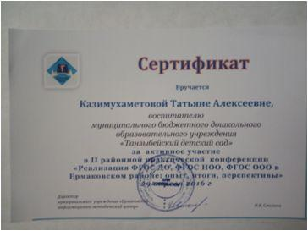
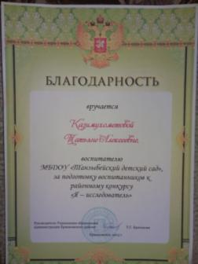
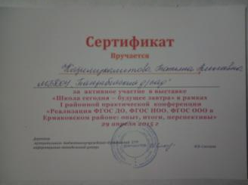
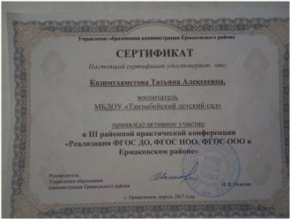
Результат проектно – исследовательской или опытно-эксперементальной деятельности
Мои достижения
Выступление на научно – практических конференциях, муниципальный уровень

Slide 22
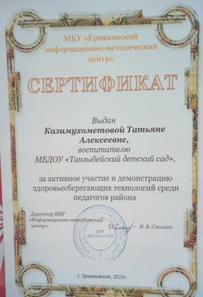
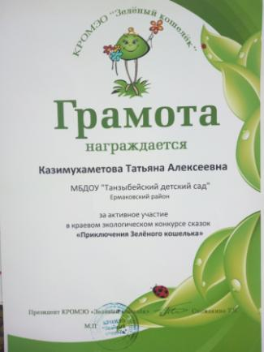
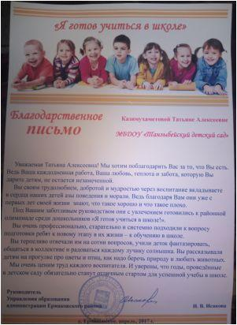
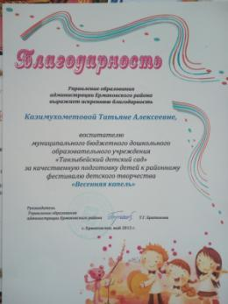
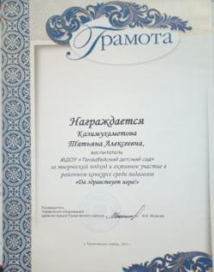

Slide 23
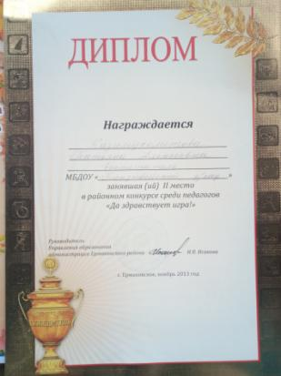
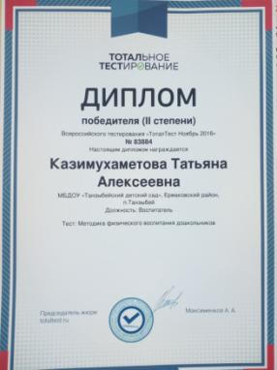
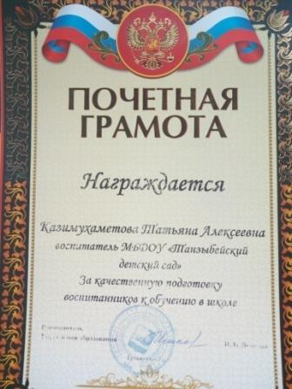

Slide 24
Достижения воспитанников

Slide 25
СПАСИБО ЗА ВНИМАНИЕ !!!

